Slide 1
基于CC2530模块的RFID汽车道闸控制系统

Slide 2

目录
01.
系统架构设计
02.
系统功能与实现

Slide 3
系统架构设计
01

Slide 4
CC2530
串口通信
Python后端
PyMysql库
GPIO
RFID
Mysql数据库
IC卡

Slide 5
系统与功能实现
02

Slide 6
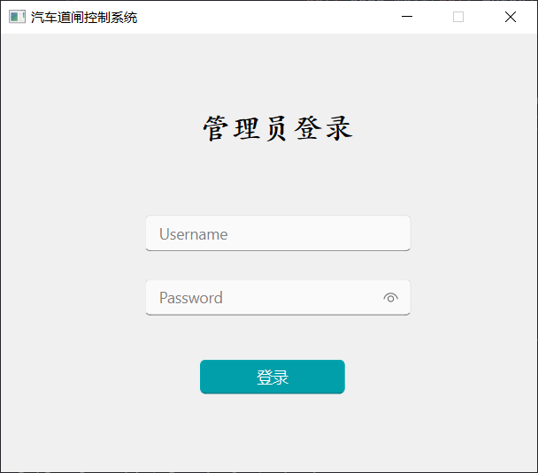
登录界面
使用Pyqt6实现的主界面，使用了Fluent Design风格化组件库，提高程序界面美观度。
输入用户名密码后点击登录按钮，程序会检测用户是否存在，密码是否正确，验证成功可以跳转到主程序。

Slide 7
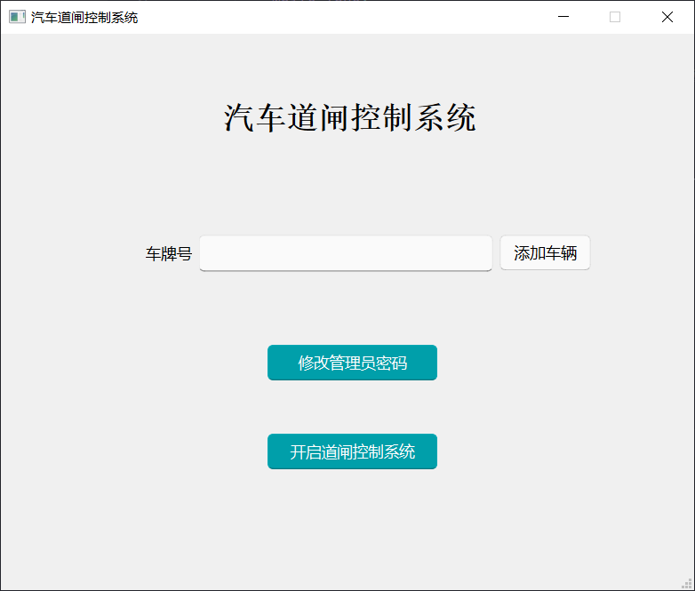
主程序界面
有三个功能，添加车辆，修改管理员密码，以及开启道闸控制系统。
点击对应的按钮进入对应功能。

Slide 8
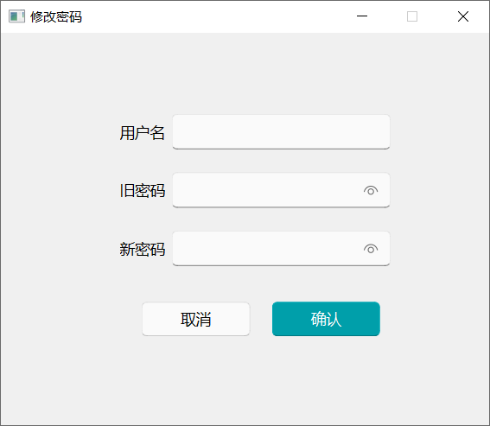
密码修改界面
点击确认后，程序会判断用户信息是否正确，如果修改成功将会自动返回主界面

Slide 9
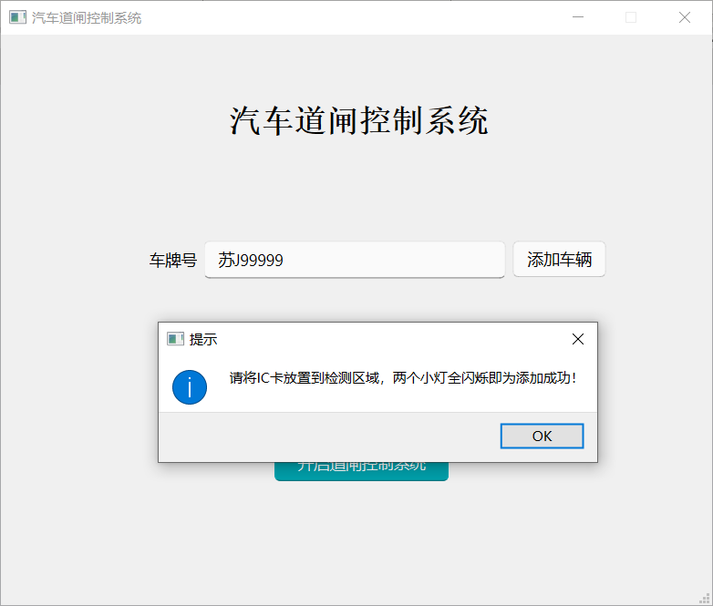
添加车辆信息
输入车牌号，并点击“添加车辆”按钮
将弹出提示窗口，并开始检测IC卡
如果检测到IC卡，车牌号和IC卡信息将存入数据库
如果检测到的IC卡已经注册过，会提示车辆已注册。

Slide 10
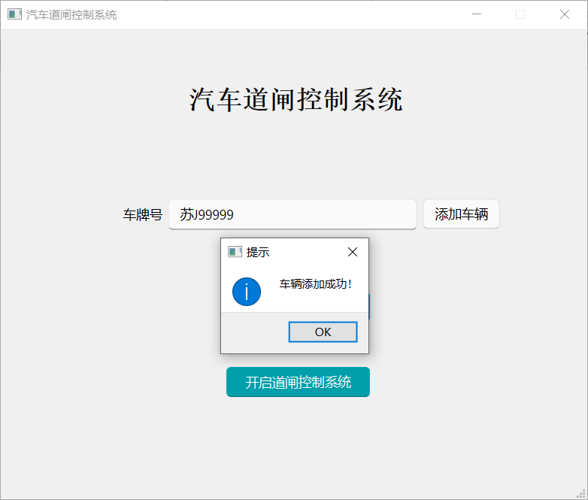
3. 车辆添加成功

Slide 11
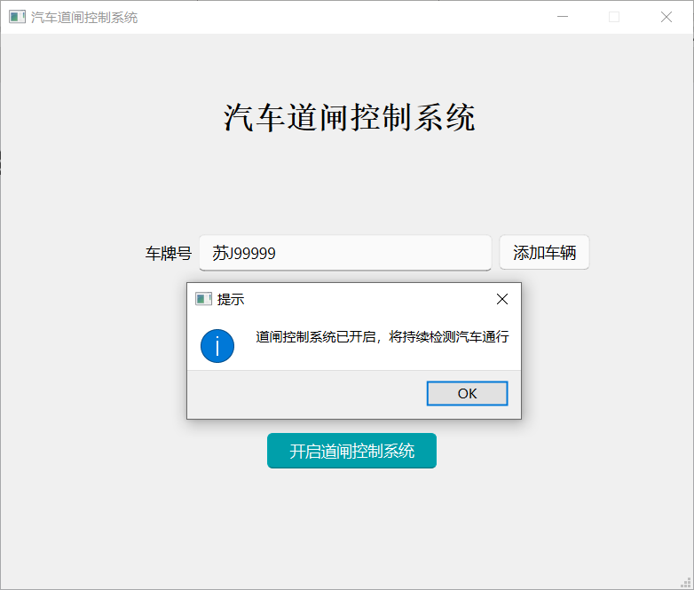
开启道闸控制系统
点击“进入运营模式”按钮，系统将进入运营模式
该模式会持续检测IC卡，并判断车辆是进入还是离开停车场
如果车辆是进入停车场，那么系统会存储车辆进入的时间到数据库，并弹窗提示：开始计费。
如果车辆是离开停车场，那么系统会根据车辆进入的时间以及当前离开的时间，计算停车费，并将这些数据全部存入数据库中。并且弹窗提示费用。

Slide 12
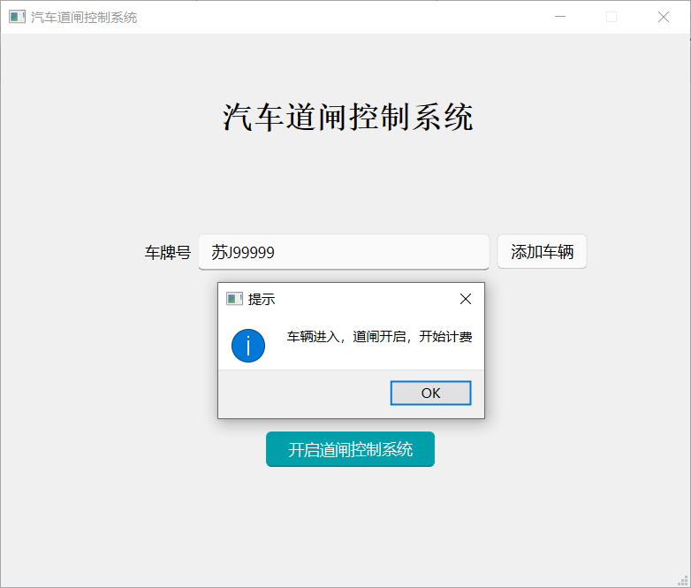
车辆进入，显示提示信息，板子亮灯

Slide 13
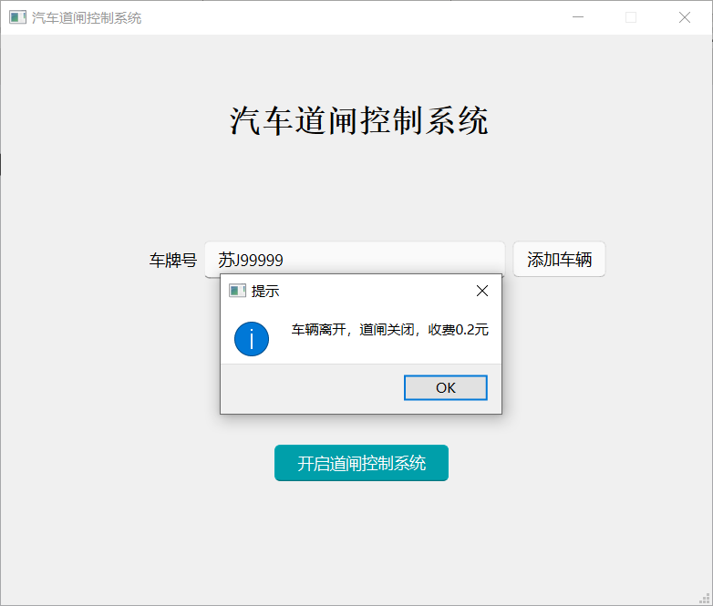
车辆离开，显示收费信息，板子亮灯

Slide 14
谢谢观看

